Slide 1
第6讲 GUI（续）
范海红

Slide 2
主要内容
监听器的实现方式
绘图
课堂练习

Slide 3
监听器的实现方式
一、使用匿名类
Class Test{
Test( ){
btn.addActionListener(new ActionListener(){
……
});

Slide 4
监听器的实现方式
二、创建类实现接口
Class Test{
Test( ){
ActionListener listener=new ActionListener();
btn.addActionListener(new MyClick());
……}
}
Class MyClick implements ActionListener{
……
}

Slide 5
监听器的实现方式
Class Test{
Test( ){
MyListener lis=new MyListener ();
btn.addActionListener(lis);
……}
}
Class MyListener implements ActionListener，MouseListener{
……
}

Slide 6
监听适配器的实现方式
Class Test{
Test( ){
MyListener lis=new MyListener ();
btn.addActionListener(lis);
……}
}
Class MyListener extends ActionAdapter{
……
}
是继承，不是实现implements

Slide 7
绘图
Graphics类
  预置了大量用户图形处理与输出的方法。
  如画圆、画直线、画矩形、写字符
  drawCircle（）、drawLine（）、drawRect（）、drawString（）
Awt、swing类的根类Compenent类提供与绘图有关的三个方法：
  paint（）
  update（）
  repaint（）

Slide 8
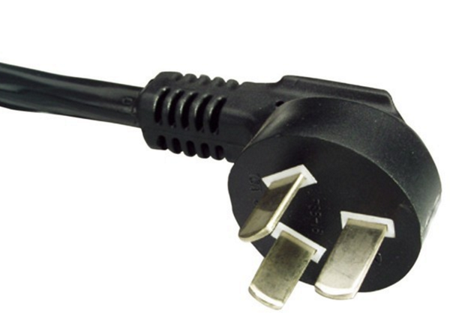


接口
USB接口
电源插口

Slide 9
举例
一个简单的Countable接口的声明。
很显然，接口体可以包含成员变量和成员方法，但与类中定义的成员变量和成员方法有不同之处。
interface Countable{
int MAXCOUNTER = 50;
void incCount();
void decCount();
int currCount();
int setCount(int newcount);
}

Slide 10
接口的实现
一旦接口被定义，一个或多个类可以实现该接口。接口实现的一般格式如下：
[修饰符] class 类名 [extends 超类名] [implements 接口名1[,接口名2[,…]]]{
…………
}
这里的修饰符要么是public，要么是缺省访问修饰符。

Slide 11
匿名

Slide 12
接口的作用
接口是 Java 多态的一种形式 ,一般是在多个类来实现接口时才能体现出接口的好处。
接口主要的作用如下：实现统一访问

Slide 13
课堂练习

